Slide 1

عنوان تمرین 1 :وید چیست ؟
عنوان تمرین 2: انواع فایروال و روش کار آنها
نام دانشجو : سجاد صادقنیا
درس :شبکه کامپیوتر
نام استاد : مرضیه بهرامی
تاریخ تحویل پروژه : 01/02/20

Slide 2

Exercise Title 1 VOID
Provider:sajad sadeghnia
Supervisor:Ms. Bahrami
Lesson:computer network
Date of submission:2022/05/10

Slide 3


void
معمولا توابع برای اثر جانبی یا خروجی خاصی فراخوانی میشوند اما تابع وید قابل خروجی نیست پس هرگاه بخواهیم تابعی بدون خروجی را ایجاد کینم از کلمه وید void استفاده میکینم و تابع پیغام خاصی رو به ما ارئه میده یا دستوری را انجام میدهد

Slide 4
Exercise Title 2 Firewall and types
Provider:sajad sadeghnia
Supervisor:Ms. Bahrami
Lesson:computer network
Date of submission:2022/05/10

Slide 5

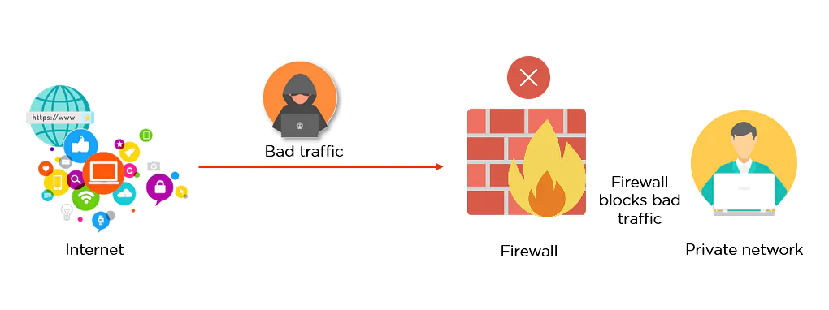
Firewall
به نرم‌افزار یا سخت‌افزارهایی گفته می‌شود که وظیفه ایمن سازی ترافیک رد بدل شده در شبکه را کنترل میکند

Slide 6
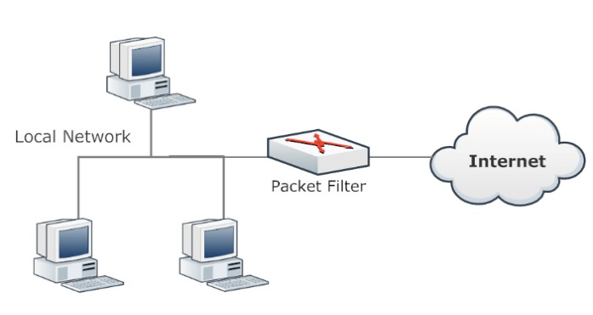
انواع فایروال ها Packet Filtering
فیلترکردن بسته ها
جزو اولین نسل های فایروال است در سال 1980 به وجود آمد که با یک روتر کار میکند که بسته های ورودی و ترافیک ها را با قوانین مقایسه میکنن در صورت بی عیب بودن انها را انتقال میدهند یا مشکلی وجود داشته باشد حذف میکنن
مزیت ها: کم هزینه بودن تاثیر گذاری کم بر عملکرد شبکه سرعت بالا و سادگی
معایب: فایروال امنی نیست به خاطر عدم کنترل داشتن بسته های اپیکیشن

Slide 7
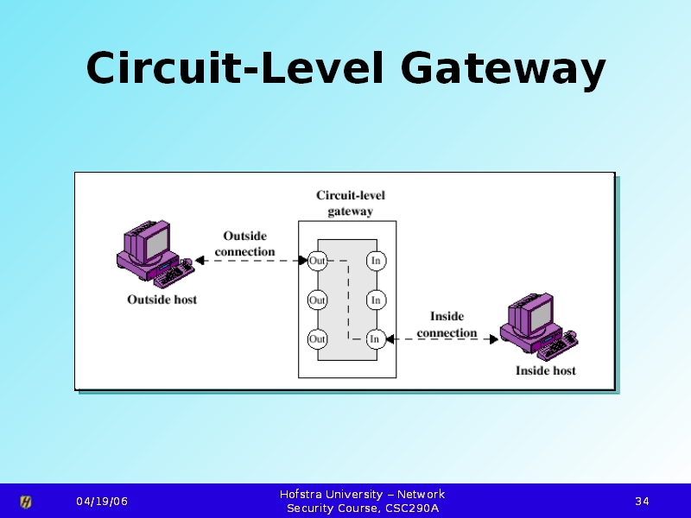
Circuit Level Gateways
دروازهای های سطح مدار
در این نوع فایروال مجوز ها برسی میشوند مجوز از طرف فرستنده و گیرنده بسته و در حالتی که مجوز ها تایید شوند تمام بسته ها بدون تست دریافت میشوند
مزایا : سرعت بالا در قسمت دریافت اطلاعات به خاطر برسی کم تر بسته ها
معایب : برسی نکردن بسته ها

Slide 8
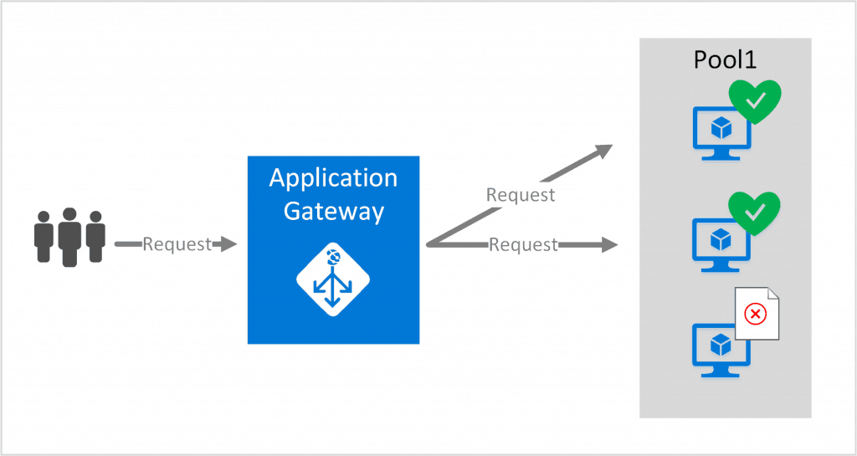
application-level gateways
دروازه های سطح برنامه
به این نوع فایروال ها فایروال پروکسی سرور گفته میشود و با فایروال سرکیت لول مشابه است با یک تفاوت
که مختص به applicationها می‌باشند
مزایا:امنیت بیشترو علاوه بر برسی ترافیک ها بسته ها را هم برسی میکند
معایب : پیچدگی عملکرد و درگیر کردن سیستم و ایجاد یک بار اضافی به پردازشگر

Slide 9
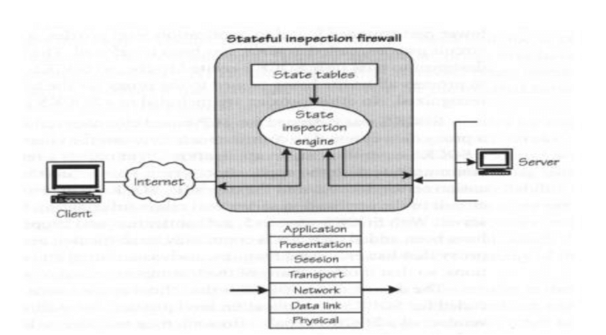
Stateful Inspection Firewalls
فایروال بازرسی دولتی
این فایروال ترکیبی از سه فایروال است سرکیت لول و اپیکیشن لول و پکت فیلترینگ
مزایا:امنیت بسیار بالا
معایب: هزینه بسیار بالا به خاطر احتیاج به سخت افزار و نرم افزار جداگانه است

Slide 10


Next-generation firewall – NGFWS
فایروال نسل بعدی - NGFWS
این فایروال برسی ترافیک و بسته و اعمال سیاست امنیتی های شبکه و مقابله با بد افزار ها را بر عهده دارد

